Slide 1
АНКЕТИРОВАНИЕ ОБУЧАЮЩИХСЯ
ВЫПУСКНОГО КУРСА
«КОЛЛЕДЖА «ЗВЁЗДНЫЙ»
на предмет удовлетворённости
образовательным процессом
Всего в анкетировании приняли участие
134 обучающихся

Slide 2
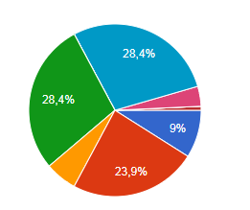
Вопрос:
По какой специальности/профессии Вы обучаетесь в колледже?

Slide 3
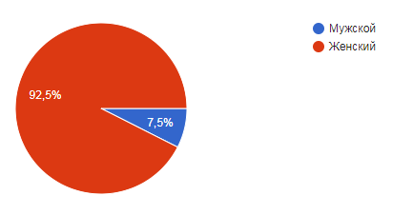
Вопрос:
Ваш пол?

Slide 4
Вопрос:
Вы учитесь в колледже потому‚ что... ?

Slide 5
Вопрос:
Что привлекает Вас в получаемой специальности/профессии и какие возможности она открывает?

Slide 6
Вопрос:
Какие мотивы лежали в основе Вашего выбора специальности/профессии?

Slide 7
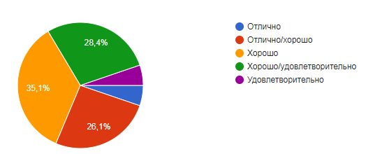
Вопрос:
Как вы учитесь?

Slide 8
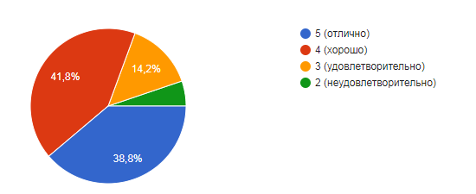
Вопрос:
Оцените, пожалуйста, по 5-ти балльной шкале уровень своей удовлетворённости содержанием обучения

Slide 9
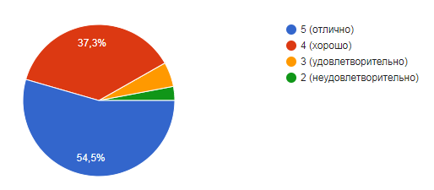
Вопрос:
Оцените, пожалуйста, по 5-ти балльной шкале уровень своей удовлетворённости качеством преподавания в Вашей группе

Slide 10
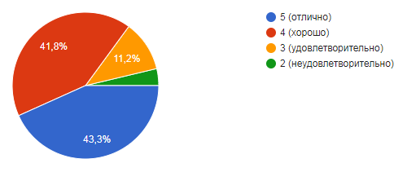
Вопрос .
Оцените, пожалуйста, по 5-ти балльной шкале уровень своей удовлетворённости использованием на занятиях современных методов обучения

Slide 11
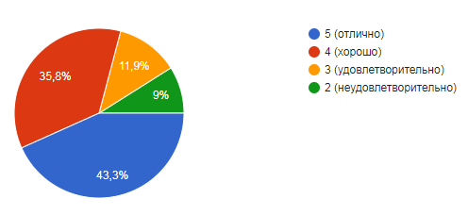
Вопрос .
Оцените, пожалуйста, по 5-ти балльной шкале уровень своей удовлетворённости соответствием реального образовательного процесса Вашим ожиданиям на основе рекламы колледжа

Slide 12
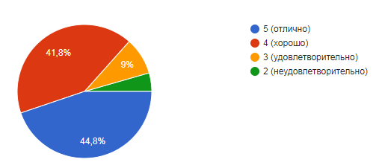
Вопрос .
Оцените, пожалуйста, по 5-ти балльной шкале уровень своей удовлетворённости организацией экзаменов

Slide 13
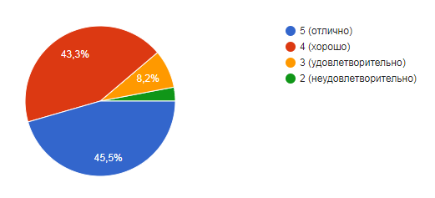
Вопрос:
Оцените, пожалуйста, по 5-ти балльной шкале уровень своей удовлетворённости оценками на экзаменах, как степенью отражения Вашего реального уровня знаний и/или освоенных компетенций

Slide 14
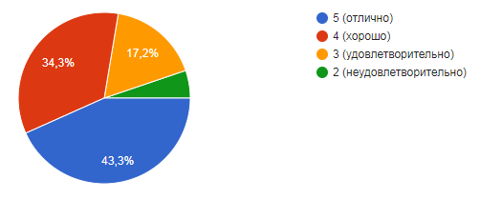
Вопрос:
Оцените, пожалуйста, по 5-ти балльной шкале уровень своей удовлетворённости качеством организации практики

Slide 15
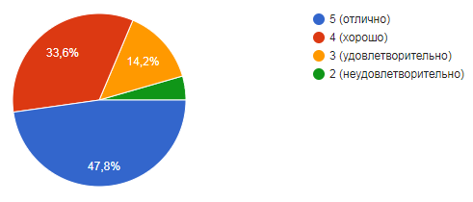
Вопрос:
Оцените, пожалуйста, по 5-ти балльной шкале уровень своей удовлетворённости организацией и проведением внеучебных мероприятий

Slide 16
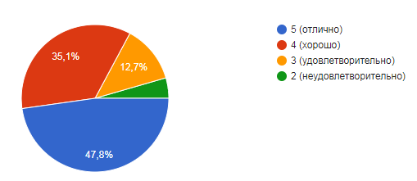
Вопрос:
Оцените, пожалуйста, по 5-ти балльной шкале уровень своей удовлетворённости системой поощрения обучающихся за достижения в учёбе‚ олимпиадах‚ соревнованиях‚ общественной работе

Slide 17
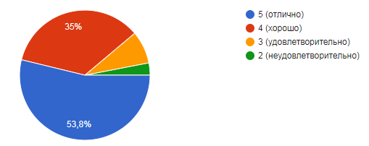
Вопрос:
Оцените, пожалуйста, по 5-ти балльной шкале уровень своей удовлетворённости качеством медицинского обслуживания

Slide 18
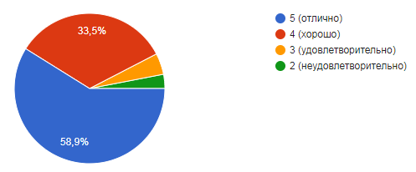
Вопрос:
Оцените, пожалуйста, по 5-ти балльной шкале уровень своей удовлетворённости качеством библиотечного обслуживания

Slide 19
Вопрос:
Что Вы собираетесь делать после окончания колледжа?

Slide 20
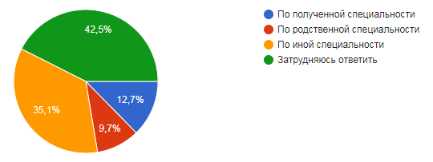
Вопрос:
Если Вы планируете продолжить обучение в ВУЗе‚ то в какой ВУЗ Вы собираетесь поступать?

